Slide 1
Ohlašovací povinnost distributorů / dovozců
Mgr. Petra Remešová
Sekce regulace zdravotnických prostředků

Slide 2
Systémy používané v ČR – stav do spuštění EUDAMED povinně
Systémy v oblasti regulace zdravotnických prostředků
Systémy používané v ČR – stav do spuštění EUDAMED povinně
Informační systém zdravotnických prostředků
Ohlašovací povinnost distributorů, osob provádějících servis, výrobců prostředků na zakázku
Zařazování zdravotnických prostředků předepsaných na poukaz do systému úhrad
Registr zdravotnických prostředků
Registrace výrobců, zplnomocněných zástupců, dovozců
Hlášení etických komisí pro zdravotnické prostředky
Notifikace zdravotnických prostředků
Povolování klinických zkoušek
Povolování studií funkční způsobilosti
Hlášení přebalených / přeznačených ZP dle čl. 16 odst. 4 MDR
Jiné klinické zkoušky dle čl. 82 MDR
Certifikát o volném prodeji
Data o hospodářských subjektech / prostředcích
Povinný EUDAMED
Notes:
V oblasti regulace ZP se využívají v tento okamžik 2 systémy na národní úrovni a to z důvodu zpoždění EK při spouštění evropské databáze EUDAMED, ktrá se del MDR/IVDR má stát jednotným zdrojem informací o ZP a subjektech. ISZP již vyplývá z ZoZP, nicméně mělo být napojeno na EUDamed a poživíat data o ZP a subjektech. V tento okamžik jsou někdteé procesy nastaveny dle přechodných ustanovení ZoZP. Používá se pro hlášení DIS,SER,VYR, což původně bylo v RZPRO odkud byly ohlášené činnosti migrované.

Slide 3
Informace na nových webových stránkách SÚKL
Systémy v oblasti regulace zdravotnických prostředků
Informace na nových webových stránkách SÚKL

Slide 4
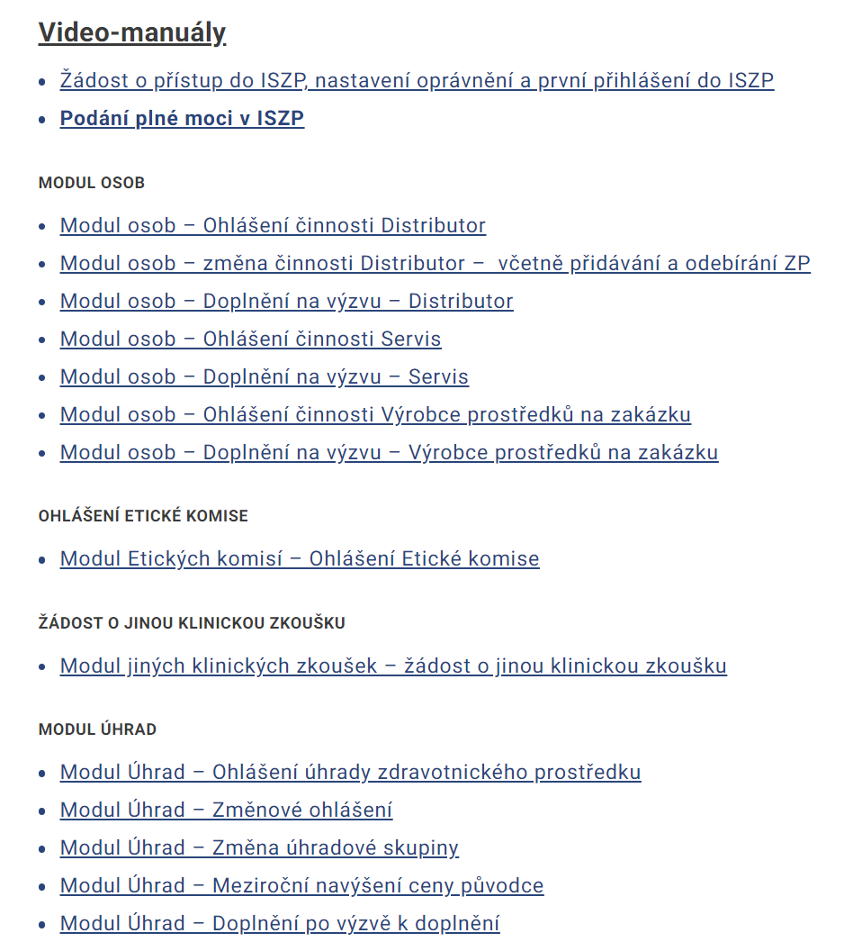
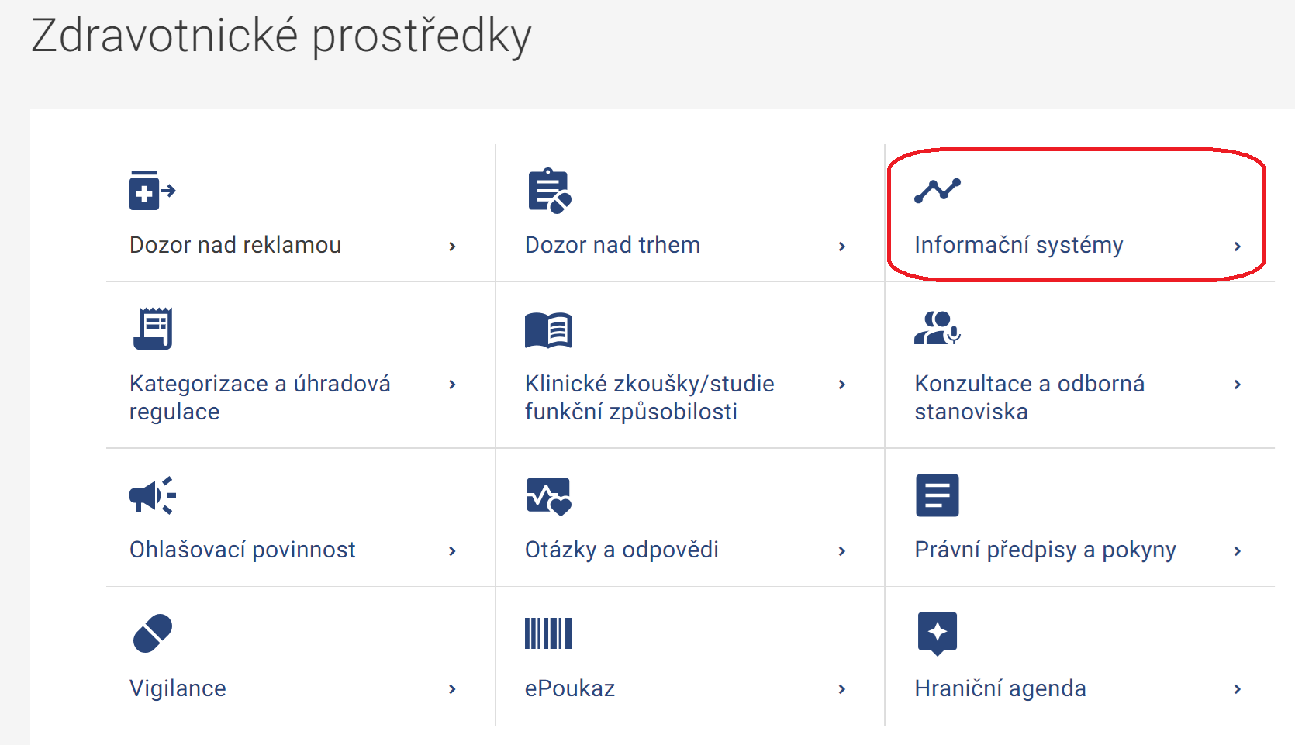
ISZP – aktuální info
Systémy v oblasti regulace zdravotnických prostředků
ISZP – aktuální info
Informace na webových stránkách - https://sukl.gov.cz/
Notes:
Veškeré informace týkající se ISZP najdete na internetových stránkách Ústavu. K xx říjnak byl spuštěn nový web a veškeré informace z niszp.cz tam byly přemístěn. Informace k ISZP najdete pod částí

Slide 5
Procesy modulu osoby dle zákona č. 375/2022 Sb. - distributor
Systémy v oblasti regulace zdravotnických prostředků
Procesy modulu osoby dle zákona č. 375/2022 Sb. - distributor
Ohlášení činnosti – správní poplatek 3000 Kč (§23)
Změnové ohlášení – (DIS – ohlášení prostředku) (§ 25 odst. 1)
Potvrzení správnosti údajů (§ 25 odst. 2)
Výzva k nápravě údajů v případě nesouladu dat – reakce změnové ohlášení ve stanovené
lhůtě (§24 odst. 3)
Obnovení činnosti – správní poplatek 1500 Kč (§ 25 ods. 3)
Výmaz činnosti (§24 odst.2)
Notifikace zdravotnického prostředku
Platnost zdravotnického prostředku – žádost o prodloužení platnosti

Slide 6
ISZP – aktuální stav
Systémy v oblasti regulace zdravotnických prostředků
ISZP – aktuální stav
Potvrzení správnosti údajů – 3. 2. 2025 odcházel notifikační email upozorňující na konec platnosti činnosti za 30 dní
Pokud ve lhůtě nebyla potvrzena správnost údajů nebo podána změna – Oznámení o zneplatnění činnosti
Pokud údaje nebyly v pořádku – vydána Výzva k nápravě údajů (lhůta pro podání změnového ohlášení)
V případě nereagování ve lhůtě – Rozhodnutí o výmazu činnost
Obnovení činnosti – 6 měsíců od zneplatnění ( 1 500 Kč)

Slide 7
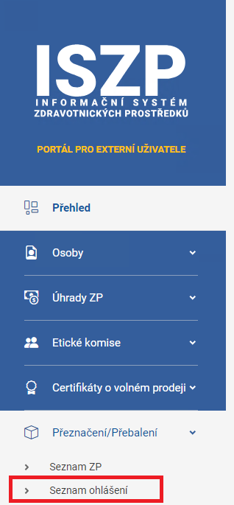
Přebalování / přeznačování
Systémy v oblasti regulace zdravotnických prostředků
Přebalování / přeznačování
Čl. 16 odst. 4 MDR / IVDR
Nejpozději 28 dní předtím, než je přeznačený či přebalený prostředek dodán na trh, informují distributoři či dovozci provádějící některou z činností uvedených v odst. 2 písm. a) a b) výrobce a příslušný orgán členského státu, ve kterém zamýšlejí prostředek dodat na trh, o tom, že chtějí dodávat na trh přeznačený či přebalený prostředek, a na požádání poskytnou výrobci a příslušnému orgánu vzorek či maketu přeznačeného nebo přebaleného prostředku, včetně veškerých přeložených označení a návodů k použití. V rámci stejného období 28 dní předloží distributor nebo dovozce příslušnému orgánu certifikát vydaný oznámeným subjektem jmenovaným pro typ prostředků, na který se vztahují činnosti uvedené v odst. 2 písm. a) a b), potvrzující, že jejich systém řízení kvality odpovídá požadavkům stanoveným v odstavci 3.
§ 7 odst. 5 zákona č. 375/2022 Sb.
Informace podle čl. 16 odst. 4 nařízení o zdravotnických prostředcích nebo podle čl. 16 odst. 4 nařízení o diagnostických zdravotnických prostředcích in vitro podávají distributoři nebo dovozci Ústavu prostřednictvím Informačního systému zdravotnických prostředků.

Slide 8
Nejčastější chyby v ISZP
Systémy v oblasti regulace zdravotnických prostředků
Nejčastější chyby v ISZP
Žádost o přístup
Není doloženo oprávnění jednat za společnost
Není nastaven účet v externích identitách – certifikát a oprávněné osoby
Žádost o plnou moc
Není doložen originál plné moci
Není nahrán scan originálu v žádosti v ISZP
Modul osob
Hromadný import – není uloženo ve formátu UTF-8

Slide 9
RZPRO – dovozce
Systémy v oblasti regulace zdravotnických prostředků
RZPRO – dovozce
Ohlášení činnosti – na 5 let, nutnost prodloužení
Notifikace prostředku – na 5 let, nutnost prodloužení
Posouzení shody dle MDR/IVDR – žádost o změnu notifikace
Návod k použití
Jak poznám, že výrobce uvádí prostředek na trh v souladu s přechodnými ustanoveními MDR/IVDR tzn. že je legacy device?

Slide 10
Doložení splnění podmínek pro uvádění na trh legacy devices – přechodná ustanovení MDR/IVDR
Systémy v oblasti regulace zdravotnických prostředků
Doložení splnění podmínek pro uvádění na trh legacy devices – přechodná ustanovení MDR/IVDR
Čestné prohlášení výrobce / zplnomocněného zástupce
Prohlášení výrobce dle vzoru Manufacturer’s Declaration in relation to Regulation (EU) 2023/607 - MedTech Europe
„potvrzující dopis“ vydaný oznámeným subjektem, který doloží přijetí žádosti výrobce o posouzení shody a uzavření písemné dohody md_confirmation-letter-2023-607-nbcg.docx
Kopie dokumentů (uzavřená dohoda s oznámeným subjektem, podané žádosti apod.)
MDCG dokumenty – otázky a odpovědi
Q&A – Prodloužení přechodného období MDR a odstranění lhůt pro doprodej 592008f6-3456-4afb-a13a-733a87da1b00_en (ČJ verze mdr_proposal_extension-q-n-a_původní dokument062023.pdf)
Q&A - Prodloužení přechodného období IVDR dfd7a1c6-f319-4682-9bac-77bef1165818_en

Slide 11
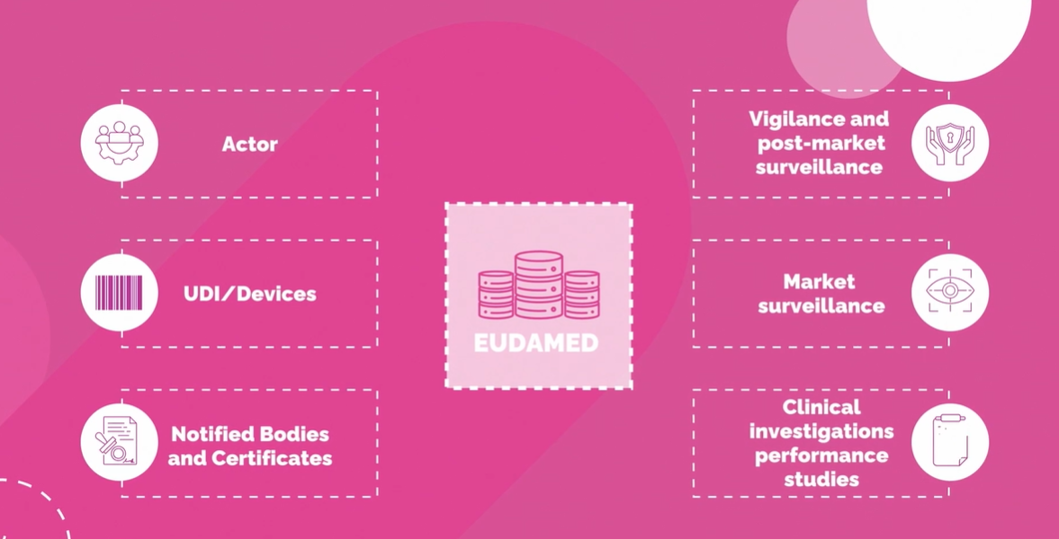
EUDAMED - spuštění
Systémy v oblasti regulace zdravotnických prostředků
EUDAMED - spuštění
Nařízení Evropského parlamentu a Rady (EU) 2024/1860 ze dne 13. června 2024, kterým se mění nařízení (EU) 2017/745 a (EU) 2017/746, pokud jde o postupné zavádění databáze Eudamed, povinnost informovat v případě přerušení nebo ukončení dodávek a přechodná ustanovení pro některé diagnostické zdravotnické prostředky in vitro

Slide 12
EUDAMED – časový harmonogram spuštění
Systémy v oblasti regulace zdravotnických prostředků
EUDAMED – časový harmonogram spuštění

Slide 13
Harmonogram spuštění modulů ACT/UDI/CERT/MS
Systémy v oblasti regulace zdravotnických prostředků
Harmonogram spuštění modulů ACT/UDI/CERT/MS
Netýká se modulu VIG

Slide 14
Klíčové milníky spouštění EUDAMED – plán Evropské komise
Systémy v oblasti regulace zdravotnických prostředků
Klíčové milníky spouštění EUDAMED
1. 7. 2025 – oznámení o spuštění plně funkčního EUDAMED v Úředním věstníku EU
1. 1. 2026 – povinné použití EUDAMED – Actors/UDI/Certifikáty/Dozor nad trhem
1. 1. 2026 – oznámení o spuštění modulu Vigilance v Úředním věstníku EU
1. 7. 2026 – povinné použití Vigilančního modulu
Notes:
Od zveřejnění v úředním věstníku běží lhůta 6 měsíců pro povinné použití eudamadu.

Slide 15
Registrační povinnost hospodářských subjektů – Dovozce
Systémy v oblasti regulace zdravotnických prostředků
Registrační povinnost hospodářských subjektů
Registrace hospodářských subjektů již může probíhat
Do 6 měsíců od oznámení v Úředním věstníku zaregistrovat subjekt – získat SRN– do 1. 1. 2026
Žádost o SRN bude zpoplatněna správním poplatkem ve výši 3000 Kč až od okamžiku povinného použití EUDAMED
Žádost o SRN validuje příslušný orgán – SÚKL
Prohlášení o odpovědnosti za bezpečnost informací – nutný podpis osoba oprávněné jednat za společnost
DIČ, číslo EORI, vnitrostátní obchodní rejstřík – v ČR povinné

Slide 16
Modul Actors (aktéři) - procesy
Systémy v oblasti regulace zdravotnických prostředků
Modul Actors (aktéři) - procesy
Dovozce označuje výrobce mimo EU, jejichž ZP uvádí na trh
Manage actor data (změny)
Create new version (vytvořit novou verzi)
DIČ, číslo EORI, vnitrostátní obchodní rejstřík – nelze měnit, nutná žádost na UDI helpdesk
Potvrzení správnosti údajů – 1x / rok nebo vytvoří aktér novou verzi
EK připravuje pravidla týkající se fúzí, koupí apod. - dopad na UDI

Slide 17
ISZP – změny související se spuštěním EUDAMED
Systémy v oblasti regulace zdravotnických prostředků
ISZP – změny související se spuštěním EUDAMED
Ohlašovací povinnost distributorů
Výběr základního UDI-DI staženého z EUDAMED
Vložit určený účel v ČJ
Ohlašovací povinnosti osob provádějících servis
Výběr výrobce dle SRN
Možnost ručního vložení výrobce, který není v EUDAMED (např. zanikl)
Správní poplatek za přidělení SRN
Žádost v EUDAMED
Předpis platby generuje ISZP

Slide 18
ISZP – změny související se spuštěním EUDAMED
Systémy v oblasti regulace zdravotnických prostředků
ISZP – změny související se spuštěním EUDAMED
Modul přebalení / přeznačení
Prostředky se budou vybírat na úrovni základního UDI-DI
Žádost o certifikát o volném prodeji
Prostředky se budou vybírat na úrovni základního UDI-DI

Slide 19
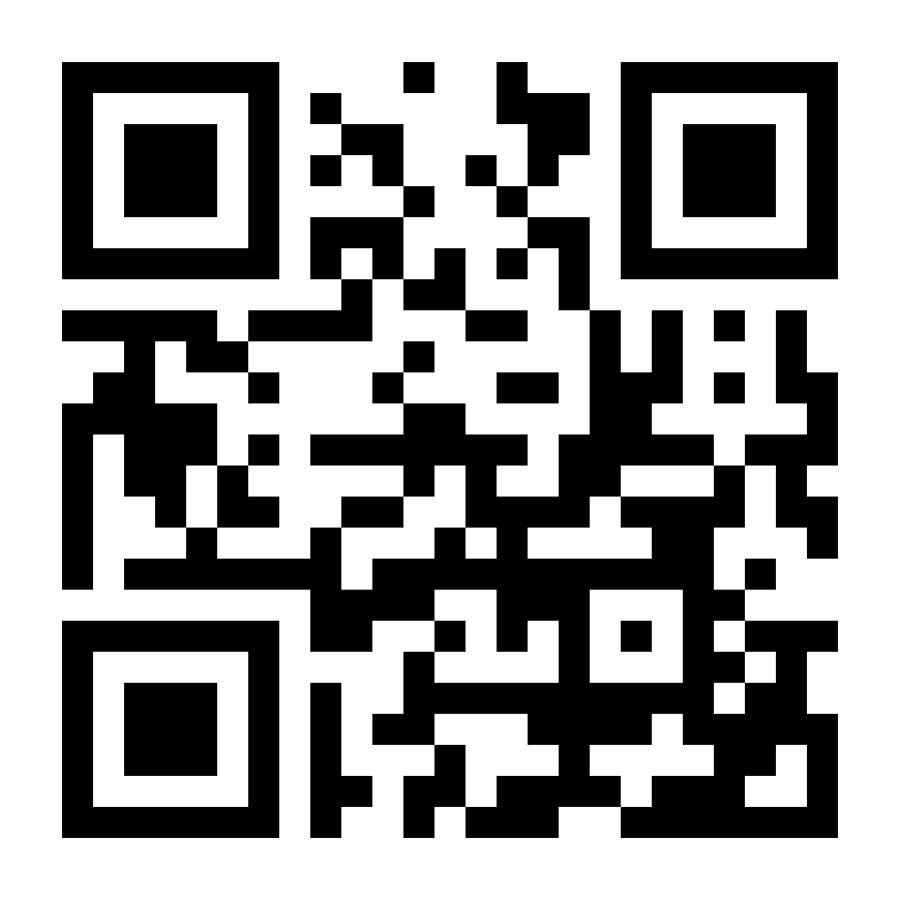
dotazník spokojenosti
Dotazník spokojenosti:
Máte zkušenosti se SÚKL?
Podělte se o ně s námi!
SÚKL se jako každá organizace snaží zlepšovat a rozvíjet poskytované služby.
Budeme proto rádi, když nám dáte zpětnou vazbu vyplněním následujícího dotazníku.
Předem děkujeme za spolupráci a za čas věnovaný odpovědím.

Slide 20
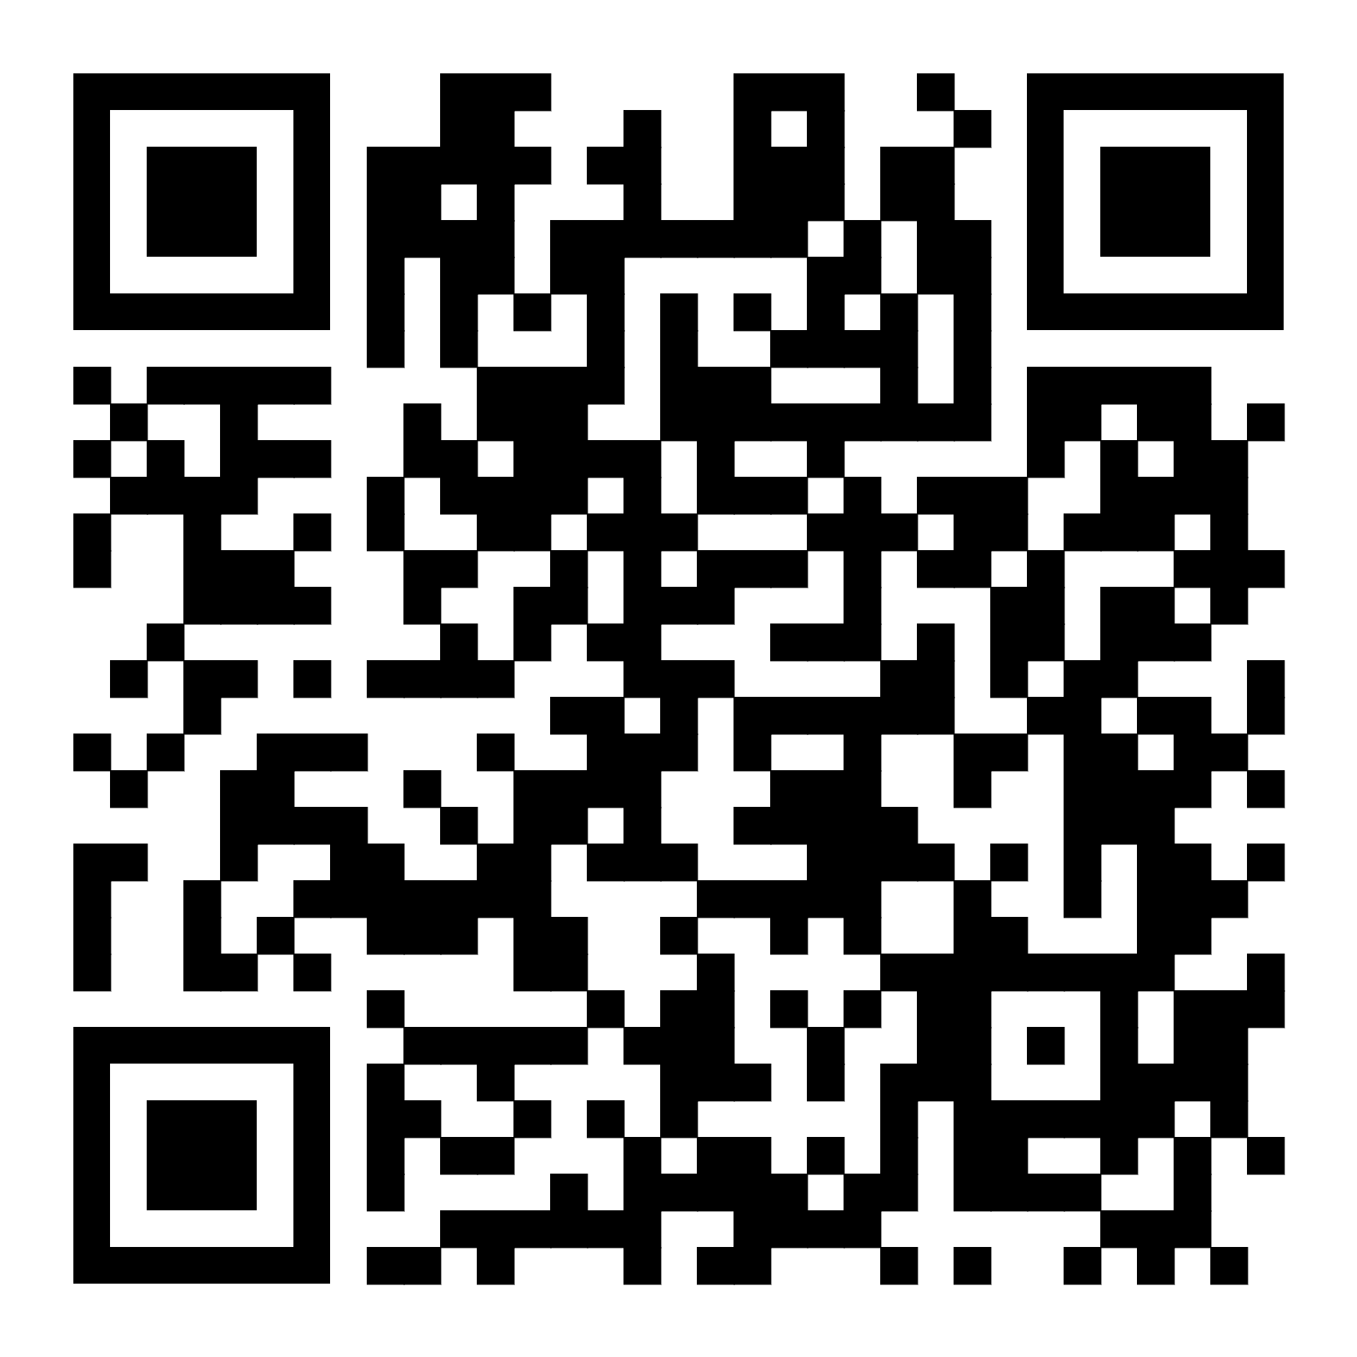
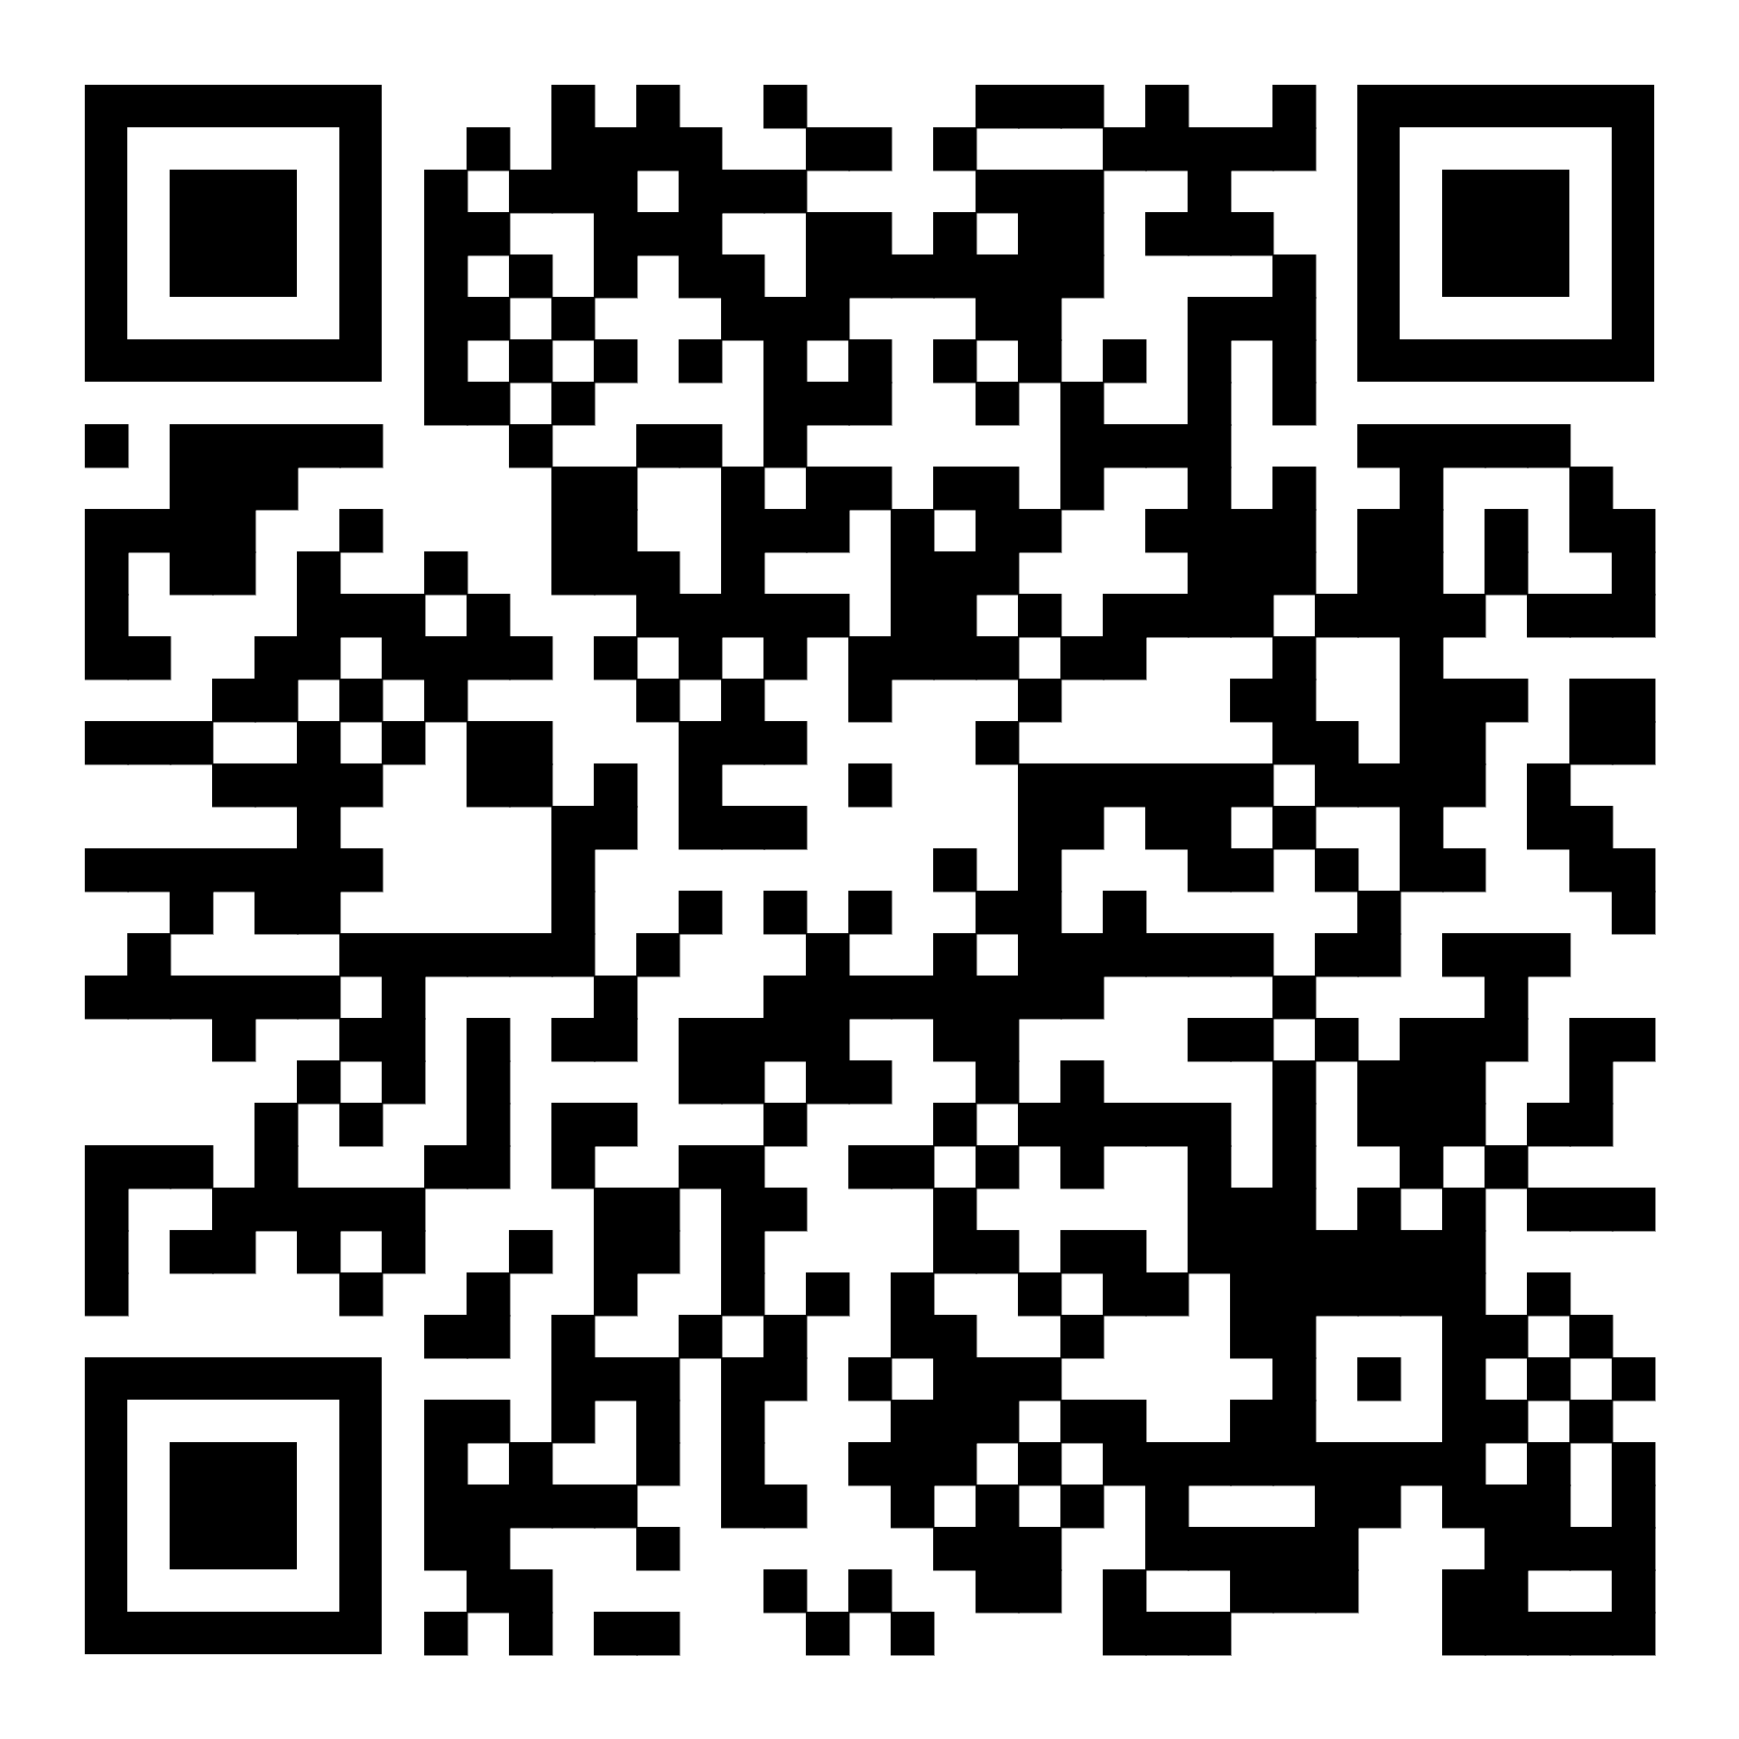
Už máte naši aplikaci eRecept?
Aplikace navíc nabízí i benefity pro pacienty, např. možnost přístupu ke všem údajům o své elektronické preskripci, včetně lékového záznamu a nastavení souhlasů k němu.
Upozorňujeme, že při aktivaci aplikace budete vyzvání k ověření vaší identity prostřednictvím identity občana.
Aplikace ke stažení:

